Slide 1
地球内部物理学 Physics of the Earth’s Interior
北海道大学理学院 Hokkaido Univ.
地球惑星ダイナミクス講座 Earth and Planetary Dynamics
日置 幸介 Kosuke Heki
へ き こうすけ heki@sci.hokudai.ac.jp

Slide 2
成績のつけ方、授業の進め方
1. 試験（例年７月末、今年は7/27の予定）
過去問 www.ep.sci.hokudai.ac.jp/~heki/phys_inter.htm
2. 出席
遠隔授業なので代替として質問票提出
3. 小レポート
毎年一～ニ回
4. 授業の構成
オンデマンドで講義スライド（今みているスライド）視聴、
講義時刻にリアルタイムでZoom講義

Slide 3
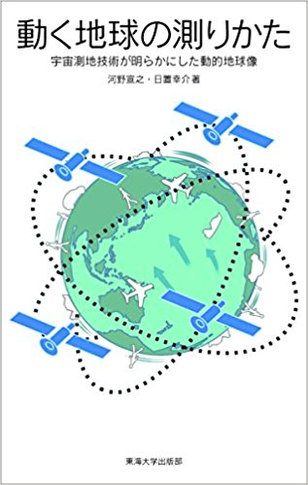
正式な参考書
（三年前より）
「動く地球の測りかた」
宇宙測地技術が
明らかにした動的地球像
（税抜1800円）
河野宣之・日置幸介
東海大学出版部
私から直接買うと1600円
（メールください heki@sci.hokudai.ac.jp）

Slide 4
講義のページ
http://www.ep.sci.hokudai.ac.jp/~heki/phys_inter.htm
Homepage からたどってもOK
「地球内部物理学」でググれば上位に登場

Slide 6
授業の構成：オンデマンドとリアルタイムの併用
On-demand
1. 講義ノート www.ep.sci.hokudai.ac.jp/~heki/phys_inter.pdf
数式展開などを参照するための資料
2. 講義スライド
一回の講義で一個のパワーポイントファイル、事前視聴も可
ELMSのMoodleで、前回講義終了後にアップロード
Realtime
3. 講義時刻（火曜４限目）
最初に３0分ほど（14:45-15:15) Zoomによるリアルタイム講義、休講一回（３週目）
4. 出席がわりの質問票提出または小テスト
講義内容に関する質問または理解度を量る小テストを一日以内に提出

Slide 7
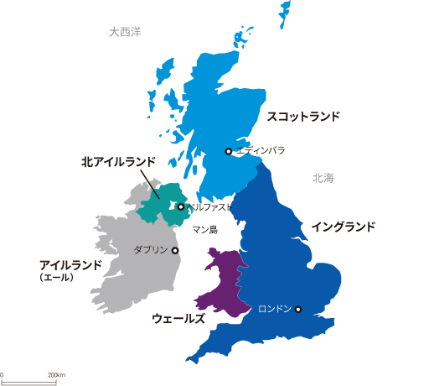
これまで…
ダラム大学 1990-1992 (GPS geodesy)
北海道大学 2004-
(ionosphere, atmosphere)
国立天文台水沢 1994-2004
(GPS, satellite gravimetry)
電波研究所鹿島
1984-1994
(VLBI geodesy)
実家 関西
東大理学部 1975-1984
(paleomagnetism)
全国制覇！
一族のルーツ
九州
出生
四万十市山中

Slide 8
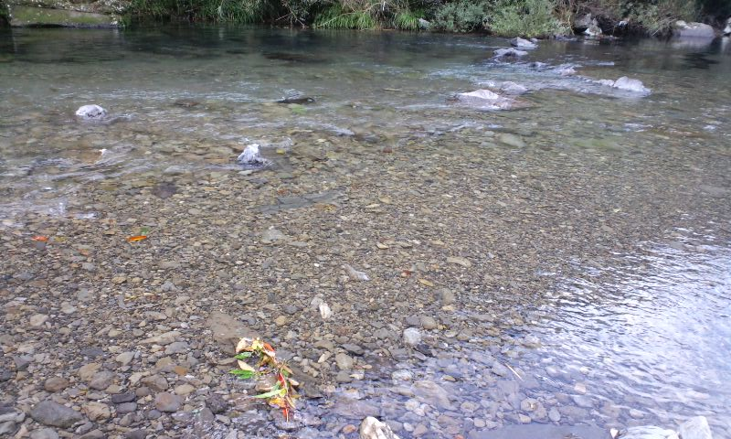
四万十川上流

Slide 9
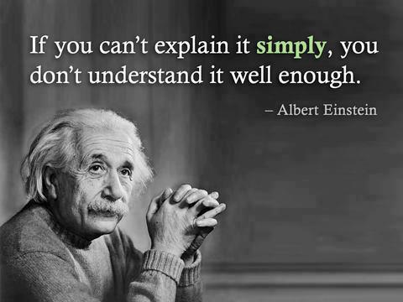
誰にでもわかり易い講義にしたい
時々最新の話題も

Slide 10
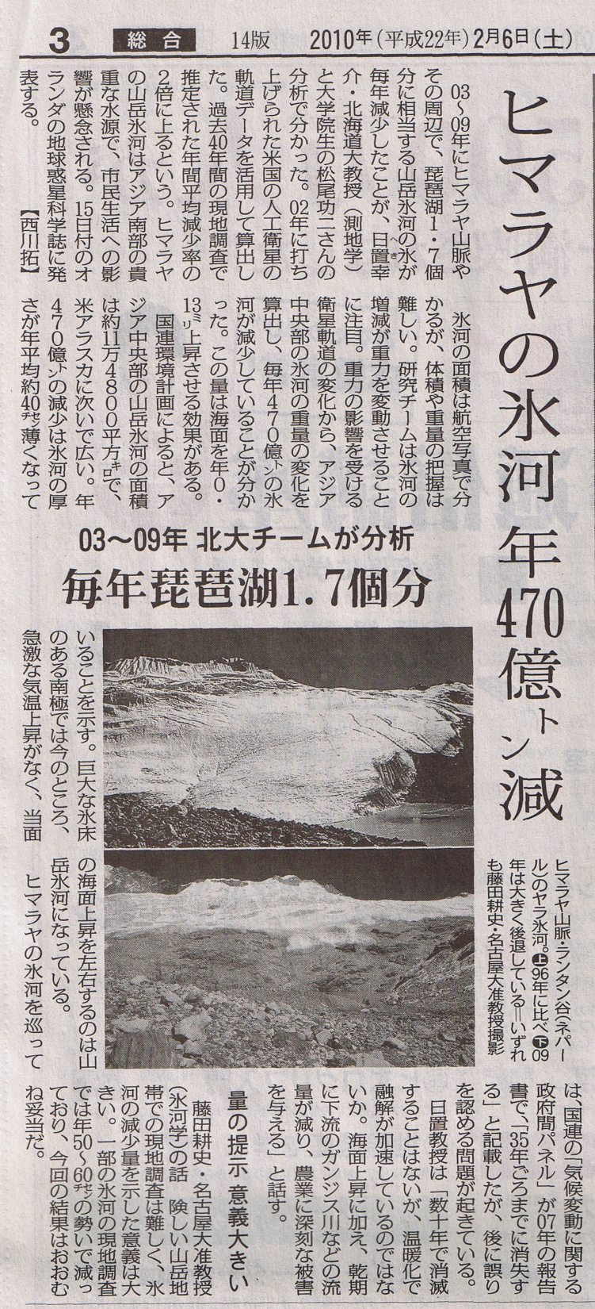
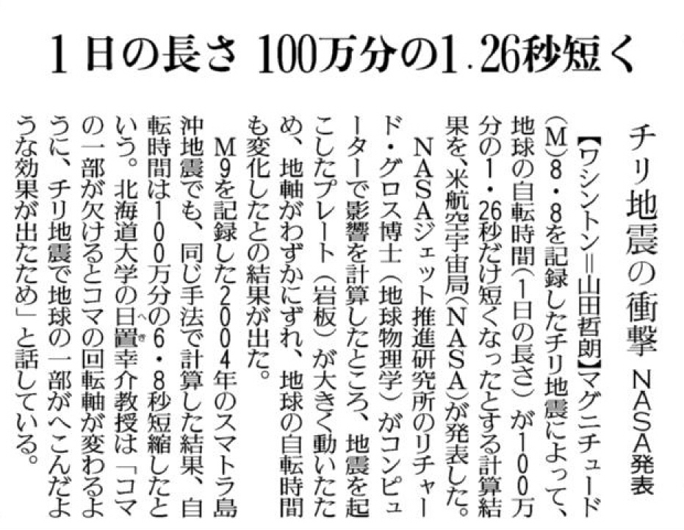
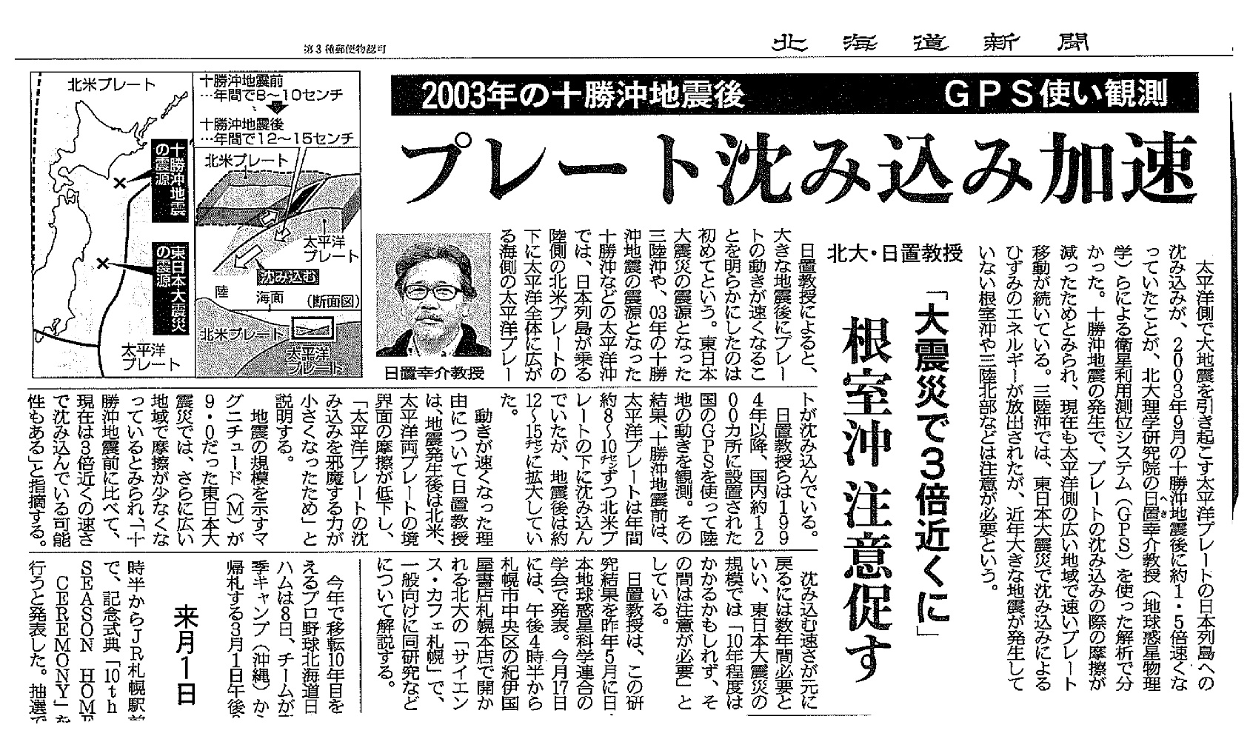
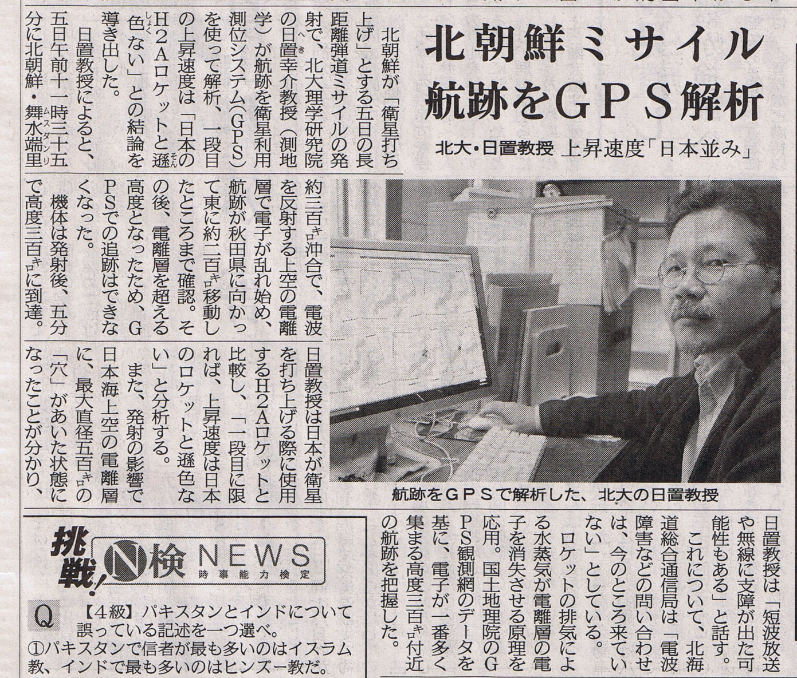
2010 March
2013 February
2009 April
2011 March
2010 February

Slide 11
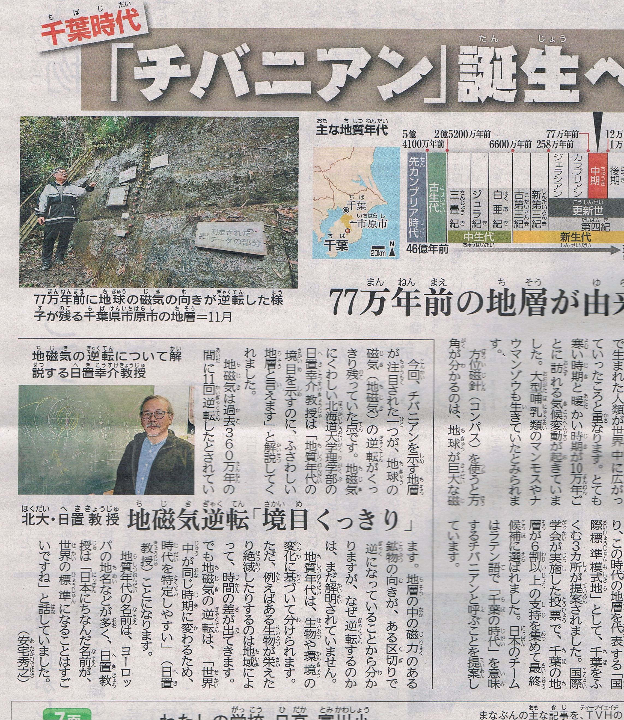
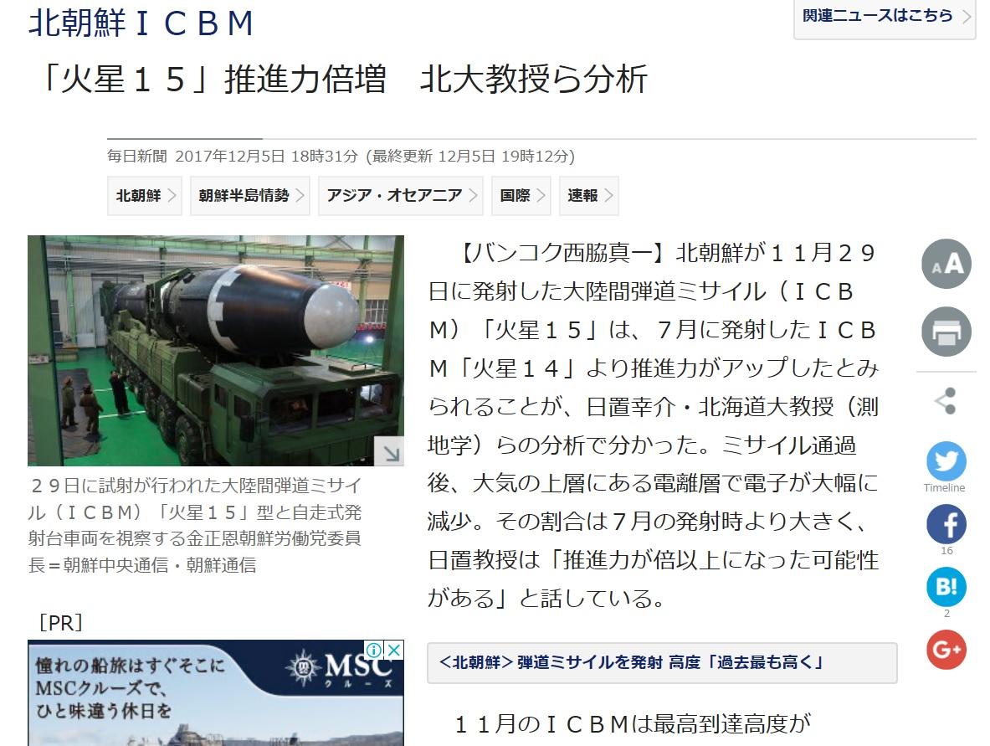
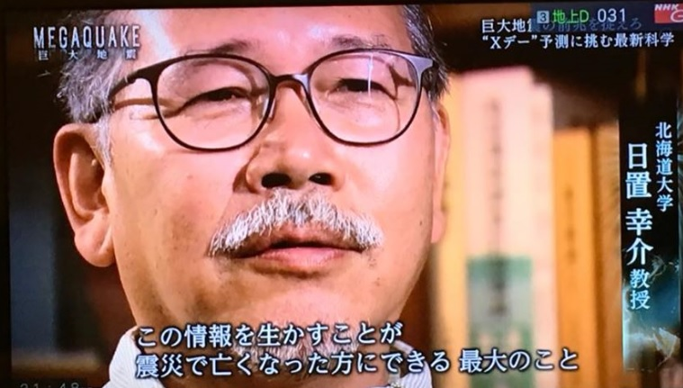
201７December
2019 February
2018 September
2017December

Slide 12
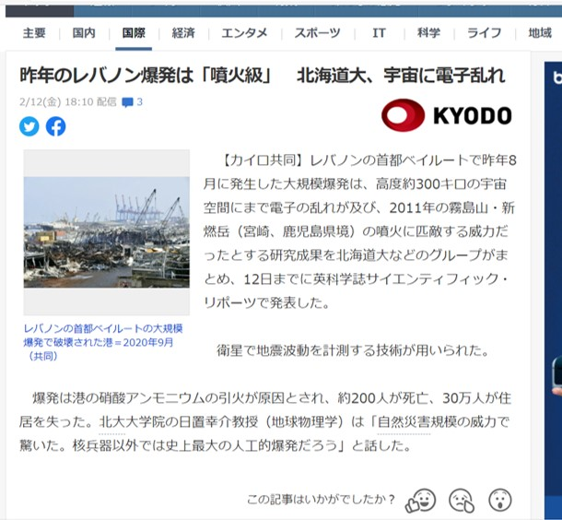
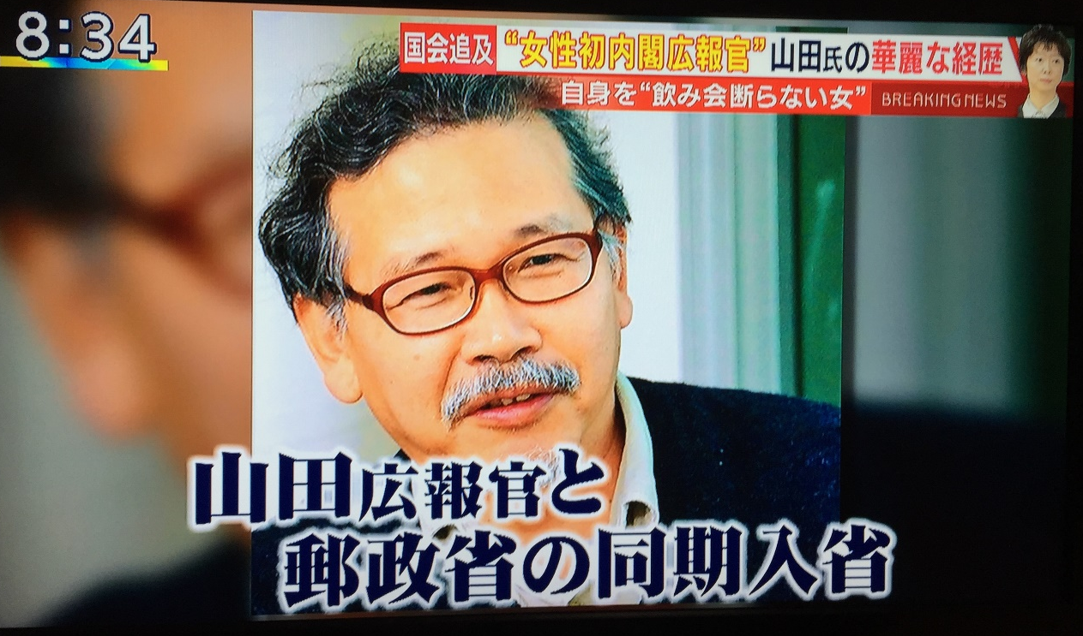
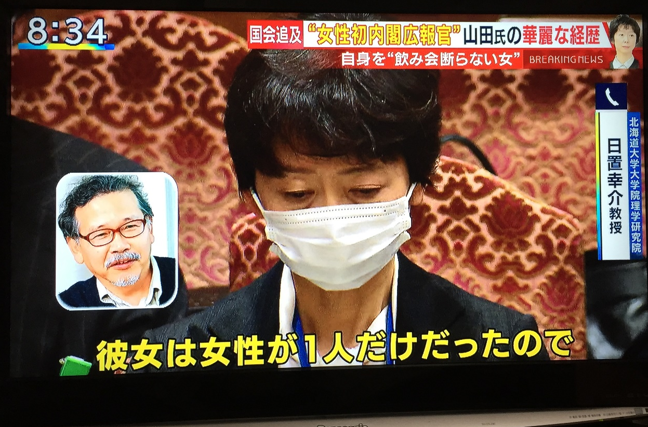
2021 March
2021 February

Slide 13
地球内部物理学
(宇宙測地学研究室 日置)
1. 質点としての地球の力学 Earth as a point mass
公転・ケプラー運動 Orbital motion
2. 剛体としての地球の力学 Earth as a rigid body
地球の慣性モーメントと自転 MOI and rotation
3. 極運動と自転速度変動 Polar motion and DLOD
チャンドラー運動、地球ー月の力学進化
Chandler Wobble, Earth-Moon system

Slide 14
4. 流体としての地球 Earth as a fluid
地球の形、地球楕円体、ジオイド
Shape, ellipsoid, Geoid
5. 弾性体としての地球 Earth as an elastic body
地球潮汐、分潮、ラブ数
Earth tide, tidal components, Love number
6. 地球の重力とその変動 Earth’s gravity
重力異常、アイソスタシー
Gravity anomaly, isostasy

Slide 15
7. 現実的な地球・地球熱学 Realistic earth
粘弾性、マントル対流、プレート運動
viscoelasticity, mantle convection, plate motion
8. 固体地球の中の波動と振動 Wave & oscillation
地震、地球自由振動
Earthquake, Free oscillation
9. 固体地球の電磁気学 Electromagnetics
地球磁場 Geomagnetism

Slide 16
地球の身体検査の方法
How to measure?
待 合 室

Slide 17
質点としての地球の力学
Earth as a point mass
公転・ケプラー運動 Orbital motion
軌道の摂動 Perturbation of orbits
中心天体の質量 Mass of the central body

Slide 18
今日理解すべき事柄 Today’s lesson
地球の質量の求め方 Earth’s weight
地球の大きさの求め方（覚え方） Earth’s dimension
地球の平均密度 Earth’s density

Slide 19
公転角速度でわかる中心天体の質量
Orbital period tells the mass of the central body
A
B
重い
Heavy
軽い
Light

Slide 20
ケプラーの第一、第二法則 Kepler’s 1st and 2nd laws
S’
Elliptical orbit
S
S = S’

Slide 21
ケプラーの第三法則とボーデの法則
Kepler’s 3rd law and the Bode’s law
T ² ∝ r ³
惑星の番号 n
n = -∞ (Mercury)
n = 0 (Venus)
n = 1 (Earth)
n = 2 (Mars)
n = 3 (Asteroid)
n = 4 (Jupiter)
…..
軌道半径 (AU)
＝0.4+ 0.3*2^{n}

Slide 22
Mm
G = mrω²
r²
r³ω² = GM
変形するとケプラー第三則
（ωとTは反比例）
円運動の運動方程式

Slide 23
地球のGMの時間変化 (!?) Time evolution of the Earth’s GM !?
有効数字十桁！Ten significant digits!
大坪博士（一橋大学）によるSLRデータ解析より
After Dr. T. Otsubo, Hitotsubashi University

Slide 24
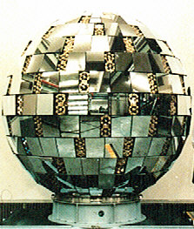
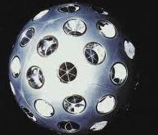
AJISAI
LAGEOS
高度 6000 km
高度 1500 km

Slide 25
軌道での加速とその結果 Acceleration in the orbit
加速したのに遅くなる
Slowing down!

Slide 26
軌道での減速とその結果 Braking in the orbit
減速したのに速くなる
Speeding up!

Slide 27
角運動量どちらが大きい？Angular momentum: which is larger?
r³ω² = rv² = GM
半径 r 1:2
速度 v 1:1/√2
H = rv
角運動量 H 1:√2

Slide 28
軌道運動の不思議
中心力しか働かないと角運動量が保存（面積速度一定）
中心力じゃない力が働くと角運動量が増減
衛星を加速すると角運動量が増える
衛星を減速すると角運動量が減る
トルク（力のモーメント）
月-地球系の力学進化の理解に重要

Slide 29
太陽輻射圧による摂動：離心率の増加
Perturbation by solar radiation pressure: Increase in e (eccentricity)
加速 acceleration
衛星軌道はメンテ必要（墜落しないよう）
他にも様々な軌道摂動
月の引力、地球重力非対称成分等
減速 deceleration

Slide 30
今日理解すべき事柄 Today’s lesson
地球の質量の求め方 Earth’s weight
地球の大きさの求め方（覚え方） Earth’s dimension
地球の平均密度 Earth’s density

Slide 31
地球の質量 Mass of the Earth : 5.974 x 10²⁴kg
E
だから何？ so what?
密度ならわかる
（体積を知りたい）
r³ω² = GM

Slide 32
地球の大きさ メートルの定義
Dimension of the Earth Definition of a meter
10,000 km
40,000 km
地球の半径 (radius) ＝ 40,000 / 2π

Slide 33
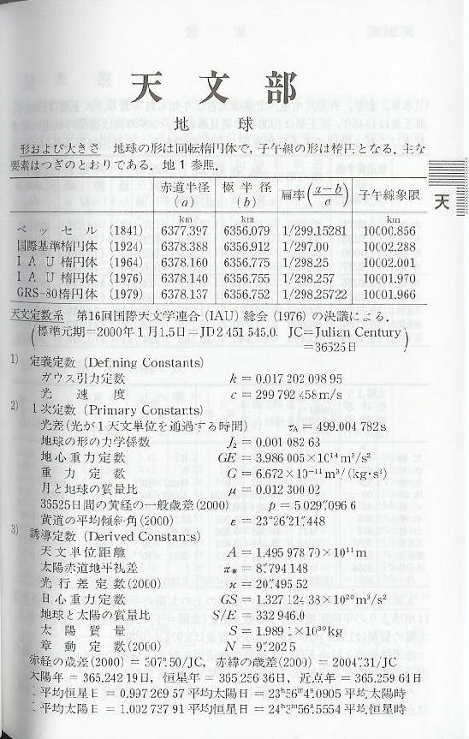
理科年表
平均半径 Average radius
~6,371 km
忘れた時は…
40,000 /2π ≅ 6,369 km

Slide 34
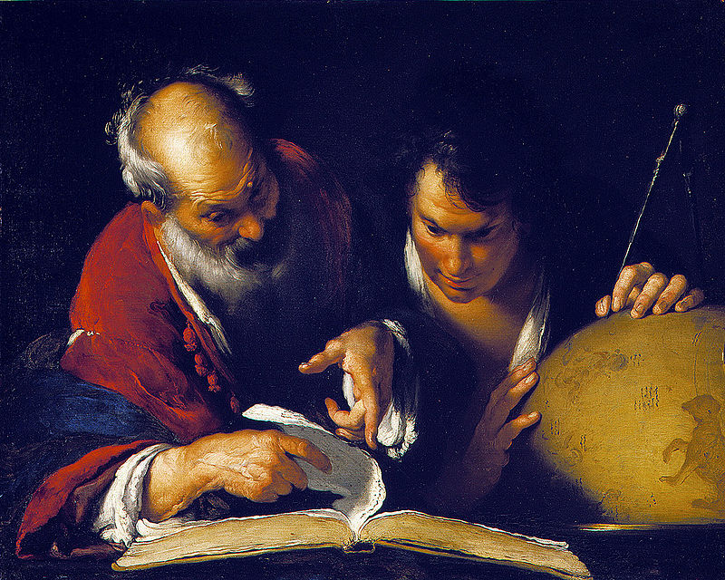
Eratosthenes teaching in Alexandria by Bernardo Strozzi (1635）
エラトステネス
(275-194 BC)

Slide 35
測地学の父 エラトステネス 地球の大きさを初めて測った
Eratosthenes : Father of geodesy (BC3C) First measurement of the Earth’s dimension
7.2º
夏至 summer solstice
Alexandria
北回帰線
Tropic of Cancer
5000 stades
Syene
地球の全周＝ 5000 スタジア x 360/7.2
日本では誰が最初に測ったか？

Slide 36
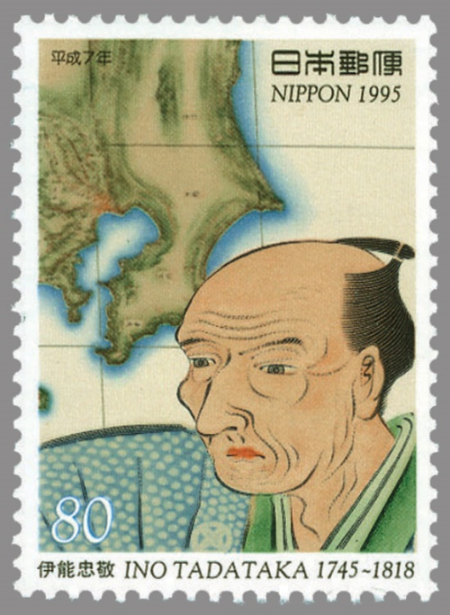
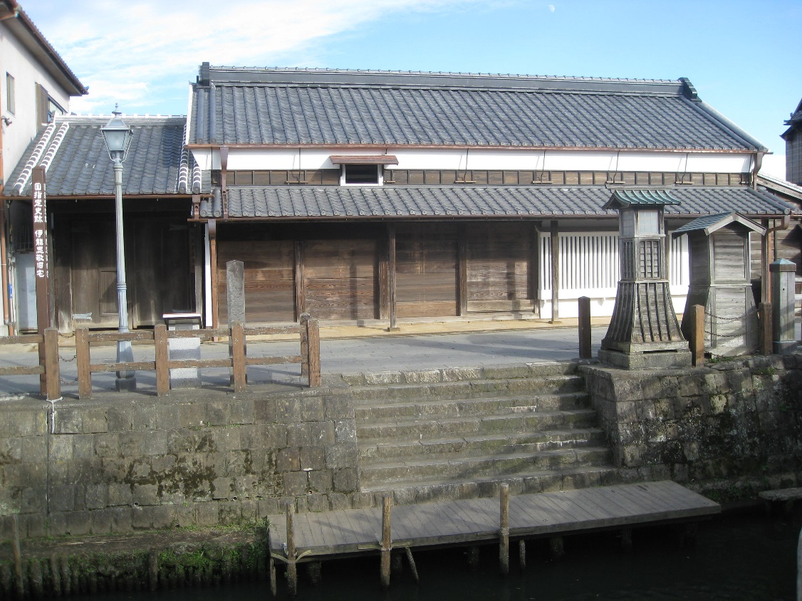
五十歳で測地学者になった伊能忠敬
Tadataka Ino: A merchant became a geodesist at the age of 50
Sawara
佐原
伊能忠敬
Tadataka Ino (1745-1818)

Slide 37
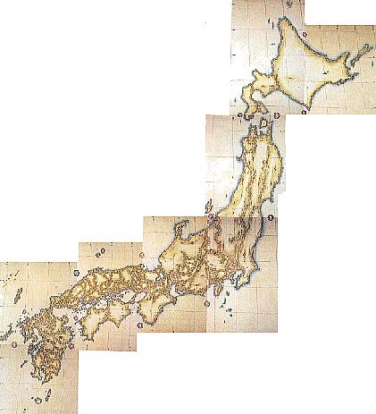
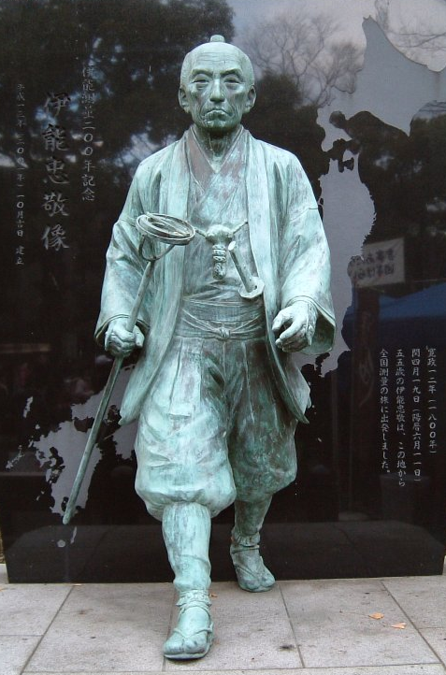
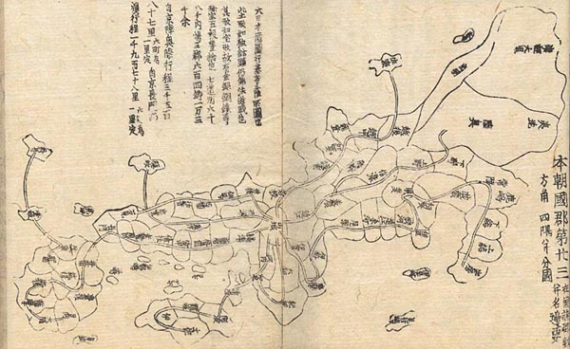
After Ino
地図を作った偉い人？
Before Ino
大日本沿海輿地全図
Gyoki (668-749)

Slide 38
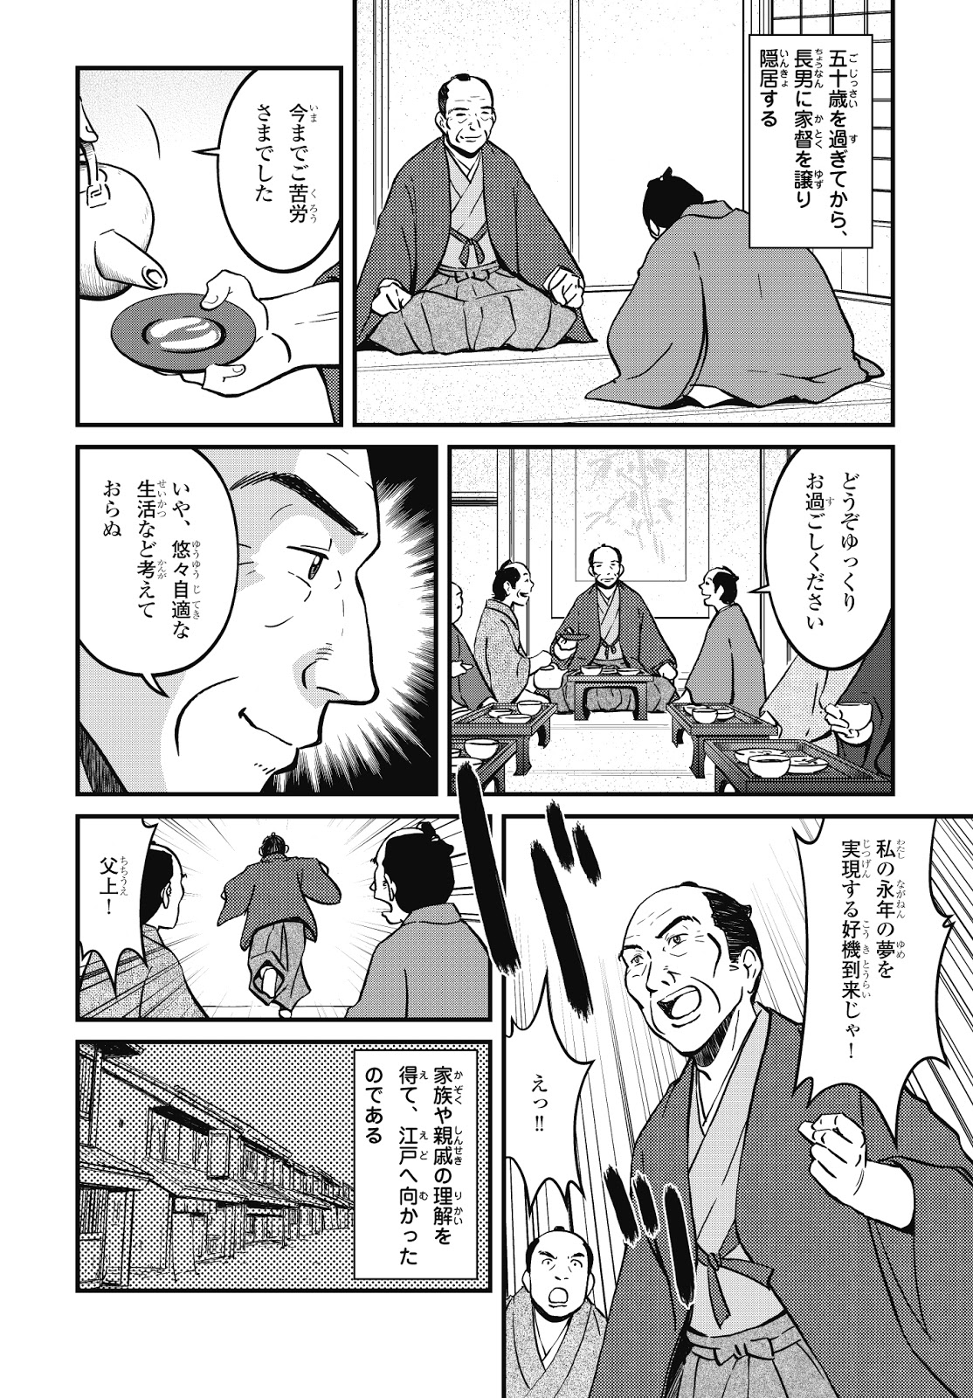
How did it happen?
T. Ino
50歳過ぎても測地学者になれる
Son
Son: Please take life easy after retirement
Ino: No, I will not...
Ino: I will become a geodesist!
Son: Wait, father!
http://ohisabisa.blogspot.jp/2013/06/blog-post_26.html

Slide 39
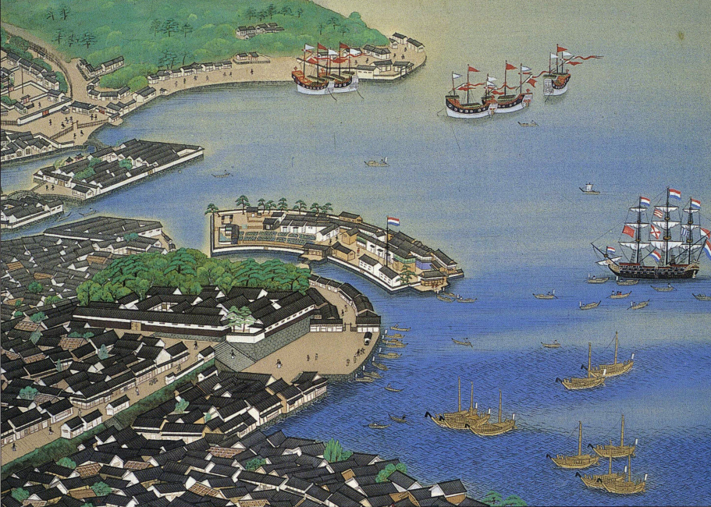
http://m-mikio.world.coocan.jp/dejima.html
Dejima: residence of ~15 Dutch merchants
~400 m
Vereenigde Oostindische Compagnie
~70 m
Dejima/Nagasaki
長崎・出島：欧州への小さな窓

Slide 40
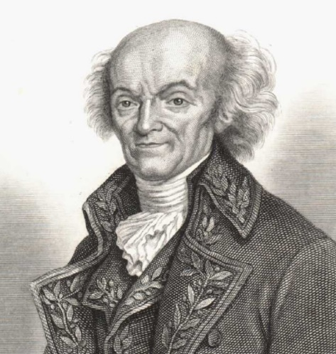
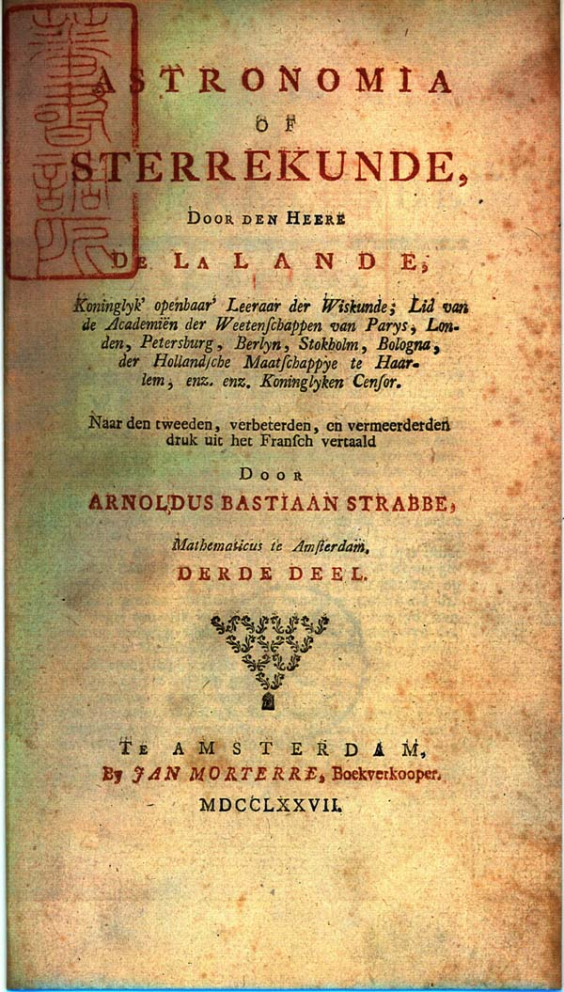
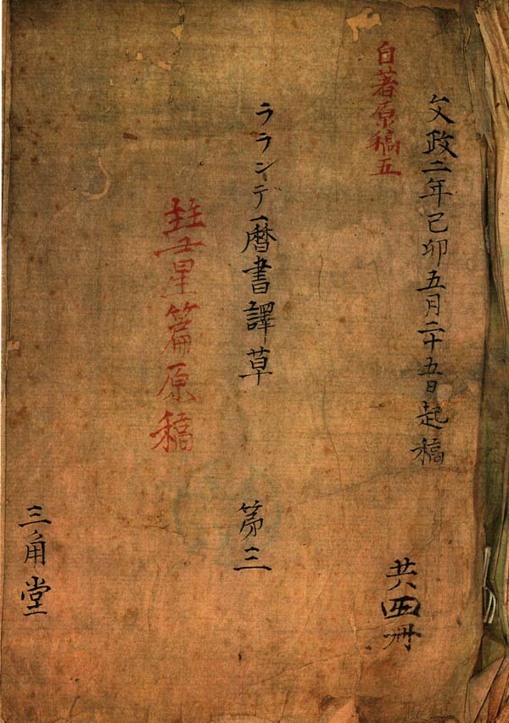
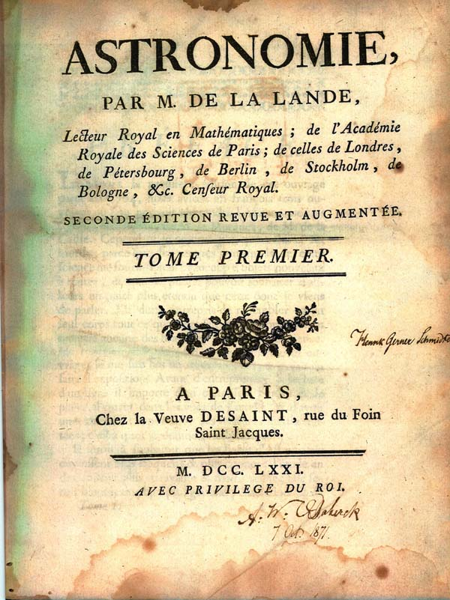
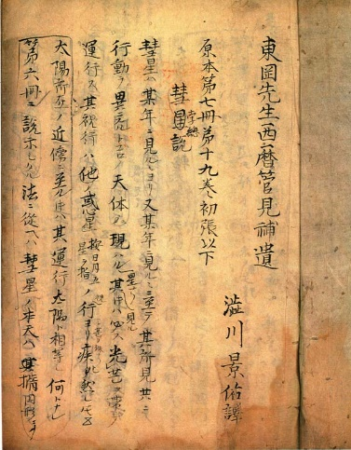
Dutch translation
“Astronomia of Sterrekunde”
A. B. Strabbe
Japanese translation
Y. Takahashi et al.
ラランデ暦書
高橋至時、間重富、渋川景佑
De La Lande
（1732-1807）
Original in French
“Astronomie” (1764)

Slide 41
地球の形と大きさ
a
10,000 km
b
a − b ~ 20 km

Slide 42
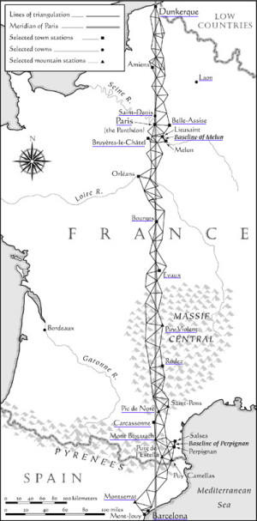
18世紀末に行われた度量衡統一のための測量
Geodetic surveys in 1792-1799

Slide 43
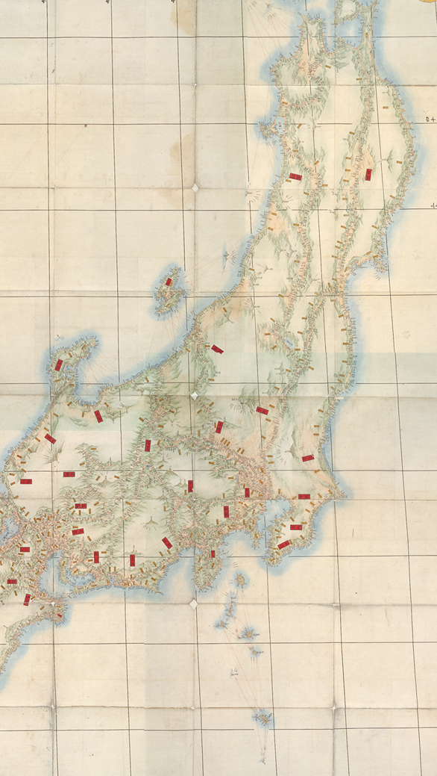
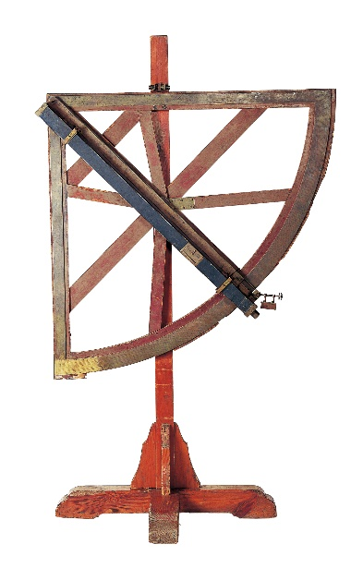
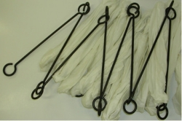
緯度一度分の距離は二十八里二分
鉄鎖ion chain
象限儀
Astronomical latitude measurement
1802年頃の計測結果Measurement in 1802
子午線弧長 (Meridian arc length): 110.74898 km (正解は110.952 km)

Slide 44
地球の大きさ メートルの定義
Dimension of the Earth Definition of a meter
10,000 km
40,000 km
地球の半径 (radius) ＝ 40,000 / 2π

Slide 45
次回理解すべき事柄 Next week’s lesson
地球の質量の求め方 Earth’s weight
地球の大きさの求め方（覚え方） Earth’s dimension
地球の平均密度 Earth’s density

